Slide 1
শুভেচ্ছা ও স্বাগতম

Slide 2
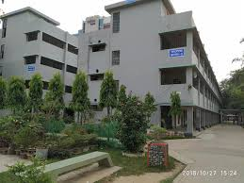
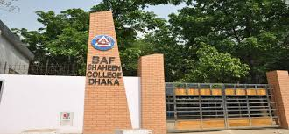

Slide 3
উদ্ভিদবিদ্যা বিভাগ

Slide 4
মোঃ মহিউদদী্ন মাহমুদ
প্রভাষক, উদ্ভিদবিদ্যা বিভাগ, বি এ এফ শাহীন কলেজ ,ঢাকা । Email:mahmudfhdu352@gmail.com Mobile No: 01728395657

Slide 5
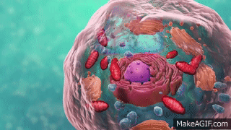
পাঠ পরিচিতি
অধ্যায় – ১ কোষ ও এর গঠন

Slide 6
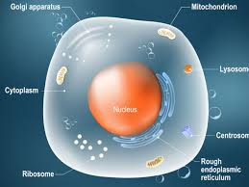
পাঠ শিরোনাম
কোষ/Cell

Slide 7
শিখনফল
কোষের পরিচিতি
কোষের মতবাদ
কোষের বৈশিষ্ট্য
কোষের প্রকারভেদ
উদ্ভিদকোষ ওপ্রাণিকোষ পরিচিতি

Slide 8
কোষ পরিচিতি
জীবদেহের গঠন ও কাজের একক
স্বনির্ভর
আত্মপ্রজননশীল
বৈষম্যভেদ্য ঝিল্লী দিয়ে পরিবেষ্টিত
প্রোটোপ্লাজম নিয়ে গঠিত
কোষবিদ্যা/সাইটোলজি এর জনক- Robert Hooke . আধুনিক কোষবিদ্যা/সাইটোলজি এর জনক -Carl Swanson

Slide 9
কোষ মতবাদ
জীবনের ক্ষুদ্রতম একক হল কোষ
জীবের গুনাবলীর প্রকাশ ঘটে
কোষের অভ্যন্তরে বিপাকীয় কার্যাবলী সংঘটন
জীবের বংশগতীয় তথ্য ধারন
জৈবনিক ক্রিয়াবলী কোষসমূহের আন্তঃক্রিয়ালাপের সমষ্টি
পূর্বতন কোষ থেকে সৃষ্টি

Slide 10
কোষের বৈশিষ্ট্য
পূর্বতন কোষ থেকে সৃষ্টি
আত্মপ্রজননশীল
সুনিয়ন্ত্রিতভাবে বেড়ে উঠে
কোষের মুত্যু ঘটে (পুষ্টির অভাবে,বিষাক্ত পদার্থের কারণে,জিনগত কারণে)
অভিযোজিত ও রূপান্তরিত হয়
হোমিওস্ট্যাটিক অবস্থা বজায় রাখতে পারে

Slide 11
বিপাক/METABOLISM – কোষের অভ্যন্তরে সংঘটিত রাসায়নিক বিক্রিয়া যা দেহকে কর্মক্ষম রাখে ,বিক্রিয়াগুলোকে সম্মিলিতভাবে বিপাক/METABOLISM বলে।
হোমিওস্ট্যাসিস-পরিবেশের অবস্থার তারতম্যের মাঝে ও কোষ যে প্রক্রিয়ায় অভ্যন্তরীণ স্থিতিঅবস্থা বজায় রাখে তাকে হোমিওস্ট্যাসিস বলে ।

Slide 13
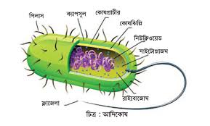
আদি কোষ
আবরণীবেষ্টিত সুগঠিত নিউক্লিয়াস থাকে না
আদিক্রোমোসোম থাকে (শুধুমাত্র DNA থাকে)
70s রাইবোসোম থাকে
অবাত শ্বসন ঘটে
কোষ বিভাজন অ্যামাইটোসিস প্রক্রিয়ায় উদাঃমনেরা রাজ্যের জীব

Slide 14
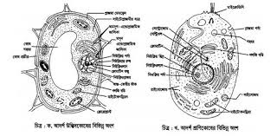
প্রকৃতকোষ
আবরণীবেষ্টিত সুগঠিত নিউক্লিয়াস থাকে
ক্রোমোসোম থাকে
70s ও 80S রাইবোসোম থাকে
কোষ বিভাজন মাইটোসিস ও মিয়োসিস প্রক্রিয়ায় হয়ে থাকে
সবাত শ্বসন ঘটে
উদাঃ উদ্ভিদকোষ ও প্রাণিকোষ

Slide 15
দেহকোষ ও জননকোষ
দেহকোষঃ জীবদেহের অঙ্গ ও তন্ত্র গঠনকারী কোষ । ডিপ্লয়েড প্রকৃতির
জননকোষঃ প্রজননে অংশগ্রহণকারী কোষ । হ্যাপ্লয়েড প্রকৃতির

Slide 17
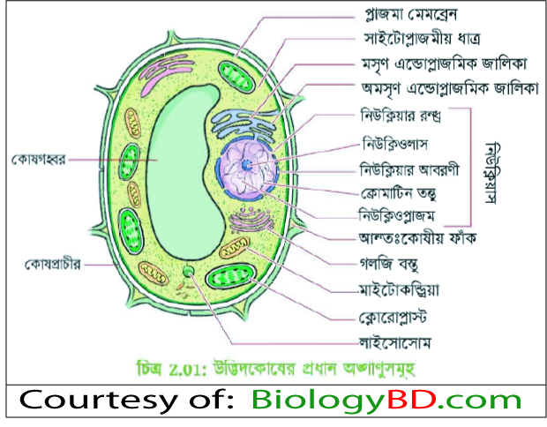

Slide 19
কোষ অঙ্গানু
ঝিল্লীবিহীন অঙ্গানুঃ (সেরা মামা পাই) সেন্ট্রিওল,রাইবোসোম,মাইক্রোফিলামেন্ট,মাইক্রোটিউবিউলস,প্রোটিওসোম,ইন্টারমিডিয়েট ফিলামন্ট
ঝিল্লীবদ্ধ অঙ্গানুঃ(ভভে মা এর পাগল ) ভ্যাকুউল,ভেসিকল,মাইটোকন্ড্রিয়া, এন্ডোপ্লাজমিক রেটিকুলাম,পারঅক্সিসোম,গলগি বডি, লাইসোসোম
মাইক্রোবডিজঃপারঅক্সিসোম+গ্লাইঅক্সিসোম+স্ফোরোসোম
সাইটোস্কেলিটনঃমাইক্রোফিলামেন্ট+মাইক্রোটিউবিউলস+ইন্টারমিডিয়েট ফিলামন্ট

Slide 20
মূল্যায়ন
আদিকোষ কাকে বলে ?
কোষের ২টি বৈশিষ্ট্য বল ।
উদ্ভিদকোষ ও প্রাণিকোষের ২টি পার্থক্য বল ।

Slide 21
বাড়ির কাজ
উদ্ভিদকোষ ও প্রাণিকোষের চিহ্নিত চিত্র অংকন কর ।

Slide 22
ধন্যবাদ

